Slide 1


Slide 2

Inovações no Fluxo de Pagamento
Proporcionalidade
Será extinta com o Novo COMPREV.
O que está bloqueado até a competência anterior a implantação do novo Sistema:
RGPS – Regime Origem - Será feito o desembolso para os entes
Credores na competência
RGPS – Regime Instituidor – Será realizado o Ajuste de contas (RO - RI
- Após o Ajuste de Contas, sendo o RGPS credor, será cobrada a Diferença por GPS

Slide 3
Preenchimento da GPS
Pagina da Receita Federal do Brasil – www.rfb.gov.br
Serviços
Pagamento e Parcelamento
Emitir GPS
Modulo (no canto esquerdo da tela)
Empresas e Equiparadas O.P

Slide 4
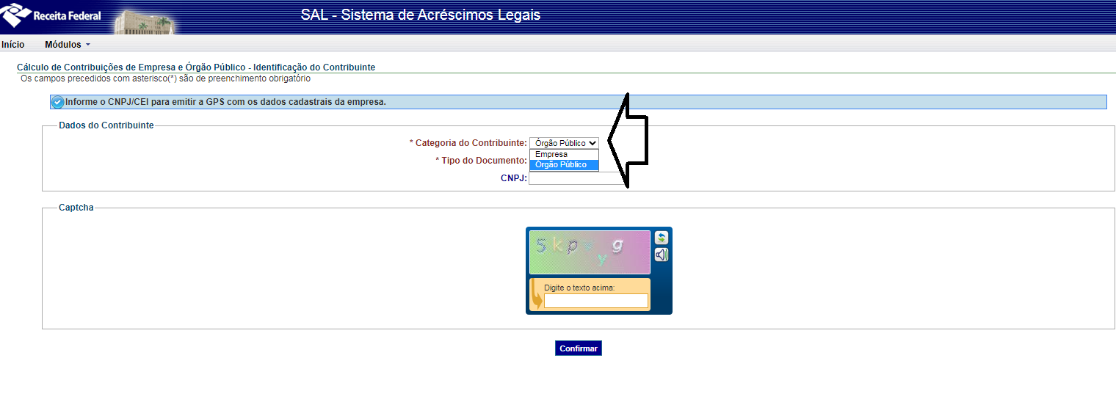
Preenchimento da GPS

Slide 5
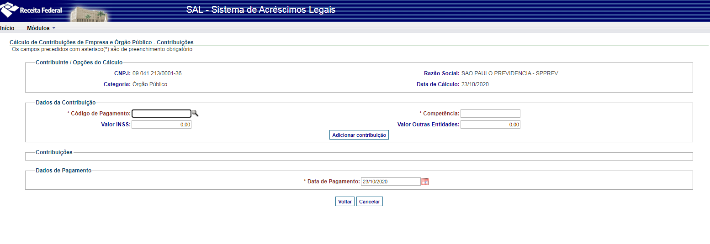
Preenchimento GPS ..continuação

Slide 6
Bloqueios por CND/CPD-EN
Continua previsto na Lei e no Decreto
Os RPPS que estiverem bloqueados na competência anterior a implantação do novo
sistema, continuarão com seus valores bloqueados por ausência de Certidão válida.
OBS.: Como atualmente é feita a verificação da regularidade junto a RFB/PGFN
Por meio de contrato firmado pelo INSS com o SERPRO para verificação da validade da
Certidão ou ausência de pendência Previdenciária

Slide 7
Bloqueios por CND/CPD-EM continuação
Alteração da regra para consulta
No Sistema atual (legislação anterior) o Bloqueio era feito observando :
Se o CNPJ do RPPS foi criado com personalidade Jurídica.: Bloqueia Fluxo
O Estoque é bloqueado pelo CNPJ do Ente ( na ausência de certidão válida)
OBS.: Como atualmente é feita a verificação da regularidade junto a RFB/PGFN
Regra aplicável pós implantação do Novo Sistema
- Fluxo e Estoque serão bloqueados somente observando a ausência de certidão para o CNPJ do Ente Federativo.

Slide 8
Pagamento Fluxo e Estoque
No Sistema Atual o ajuste de contas é feito de forma separada, ou seja, fluxo RO X fluxo RI
Estoque RO X Estoque RI
No Novo Sistema Comprev não haverá mais o ajuste separadamente, ocorrerá somente um Ajuste de Fluxo e Estoque.
No primeiro pagamento no Novo Sistema haverá um ajuste entre o valor devido pelo RPPS
E pelo RGPS . O que possuir o maior valor credor pagará, de uma única vez o saldo do estoque
Credor que possuir menor valor.
O saldo restante do credor observará a regra prevista no Decreto, ou seja, receberá até o Valor
R$ 1500.000,00, ou o saldo dividido por 180 meses. (regra já aplicada no atual sistema)

Slide 9
Pagamento Fluxo e Estoque
No Sistema Atual quando o RPPS está bloqueado, sendo o RGPS credor , Existe a
Exigência do pagamento por GPS do valor devido ao RGPS
No Novo Sistema Comprev haverá o ajuste, mesmo nas situações de bloqueios, gerando uma GPS ou equivalente, apenas quando o valor não for suficiente .
Caso o RPPS não pague a GPS no pagamento seguinte será feito o ajuste abatendo o valor da GPS, ou equivalente, com os juros de mora e multa, de acordo com a previsão do decreto.

Slide 10

OBRIGADA

